Slide 2
ĐỒ ÁN TỐT NGHIỆP
Hà nội, 3-2022

Slide 3

Xây dựng cơ sở dữ liệu và ứng dụng quản lý dinh dưỡng món ăn
Sinh viên thực hiện: Phạm Đức Tuệ
MSSV:20164432
Giảng viên hướng dẫn: TS. Vũ Tuyết Trinh
Trường Công nghệ thông tin và truyền thông

Slide 4
Nội dung
Đặt vấn đề
Phân tích yêu cầu
Thiết kế hệ thống
Cài đặt và triển khai hệ thống
Kết luận và định hướng phát triển

Slide 5
1. Đặt vấn đề

Slide 6
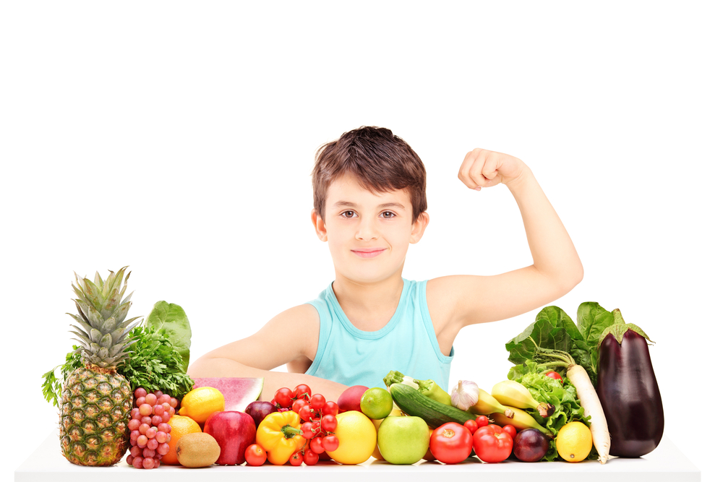
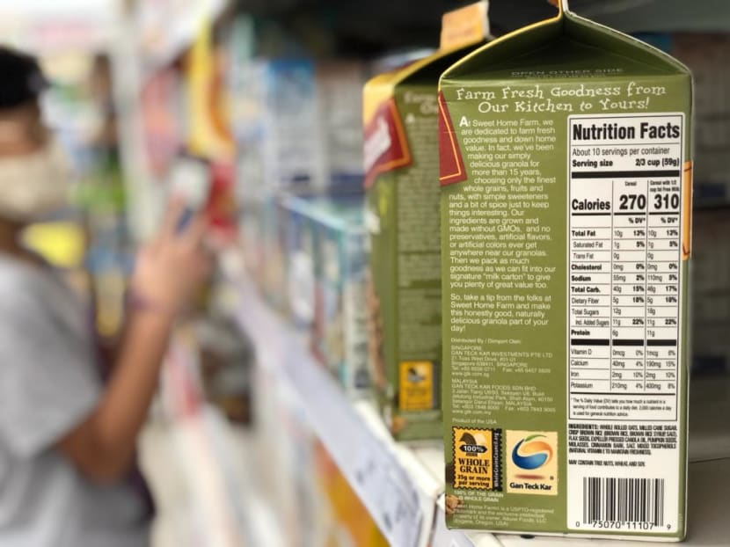
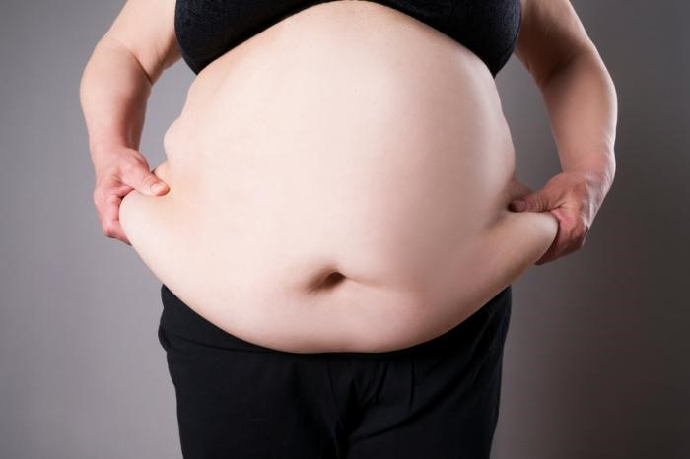


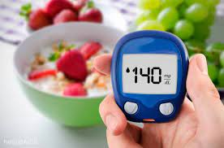
Lý do lựa chọn đề tài
Dinh dưỡng là nhu cầu thiết yếu của con người để nuôi dưỡng cơ thể và đảm bảo các hoạt động sống.
Ngày nay, vấn đề về dinh dưỡng ngày càng được quan tâm nghiên cứu nhiều hơn.
Nhu cầu tìm kiếm tra cứu thông tin về dinh dưỡng ngày càng tăng.

Slide 7
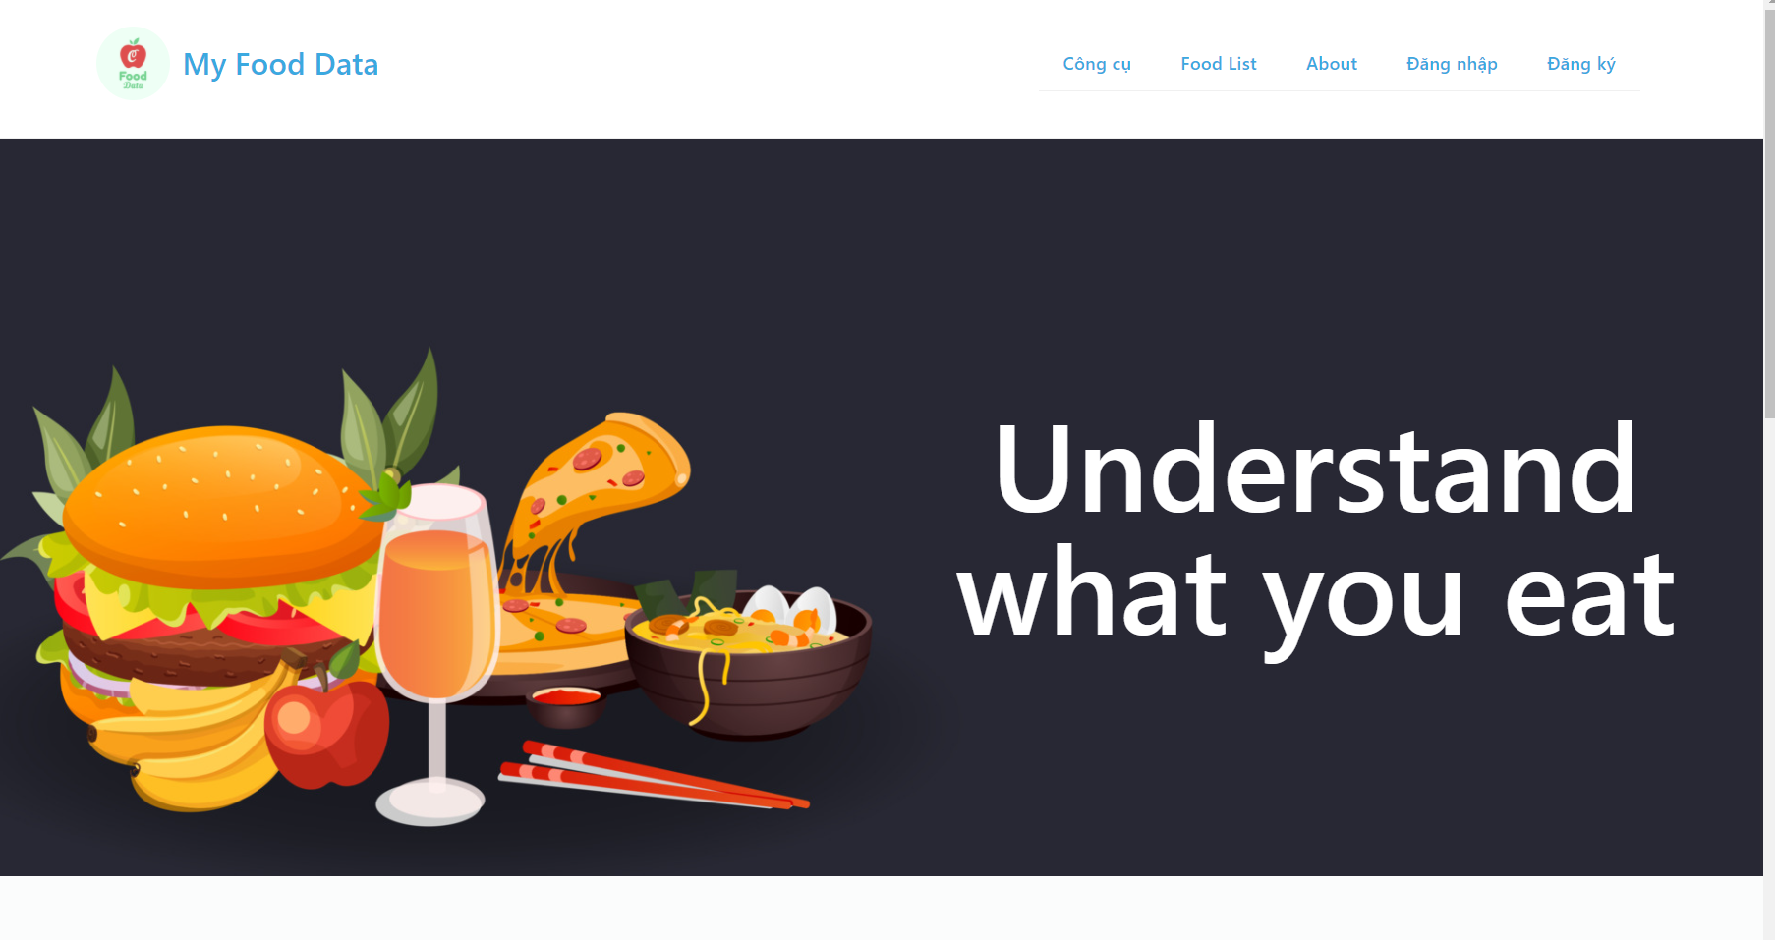
Mục tiêu
Xây dựng cơ sở dữ liệu về thực phẩm dinh dưỡng
Xây dựng ứng dụng quản lý và khai thác cơ sở dữ liệu trên

Slide 8
2. Phân tích yêu cầu

Slide 9
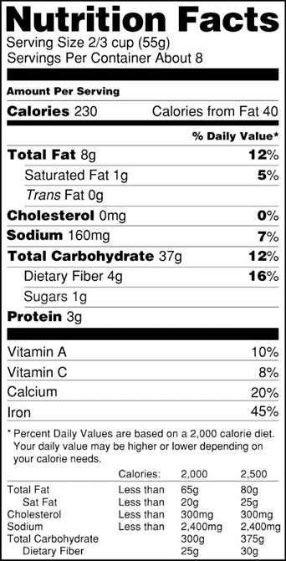
Một số đặc điểm của dữ liệu dinh dưỡng
Nhãn dinh dưỡng (Nutrition Fact)

Slide 10
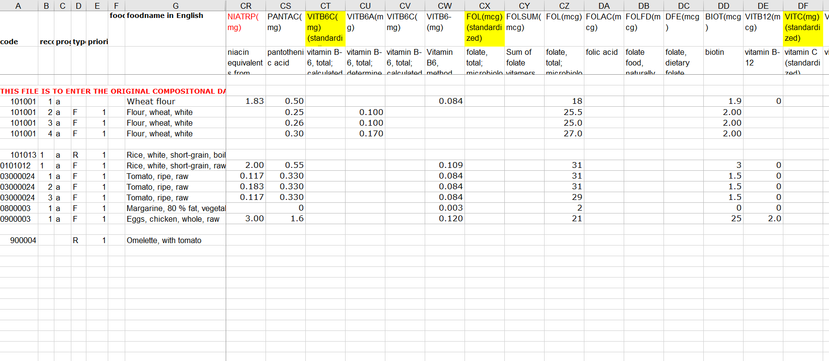
Một số đặc điểm của dữ liệu dinh dưỡng
Dữ liệu dinh dưỡng có tính chất thưa/rỗng, không đồng đều, có thể chia nhóm
Hình:Ví dụ dữ liệu về dinh dưỡng (Nguồn: FAO)

Slide 11
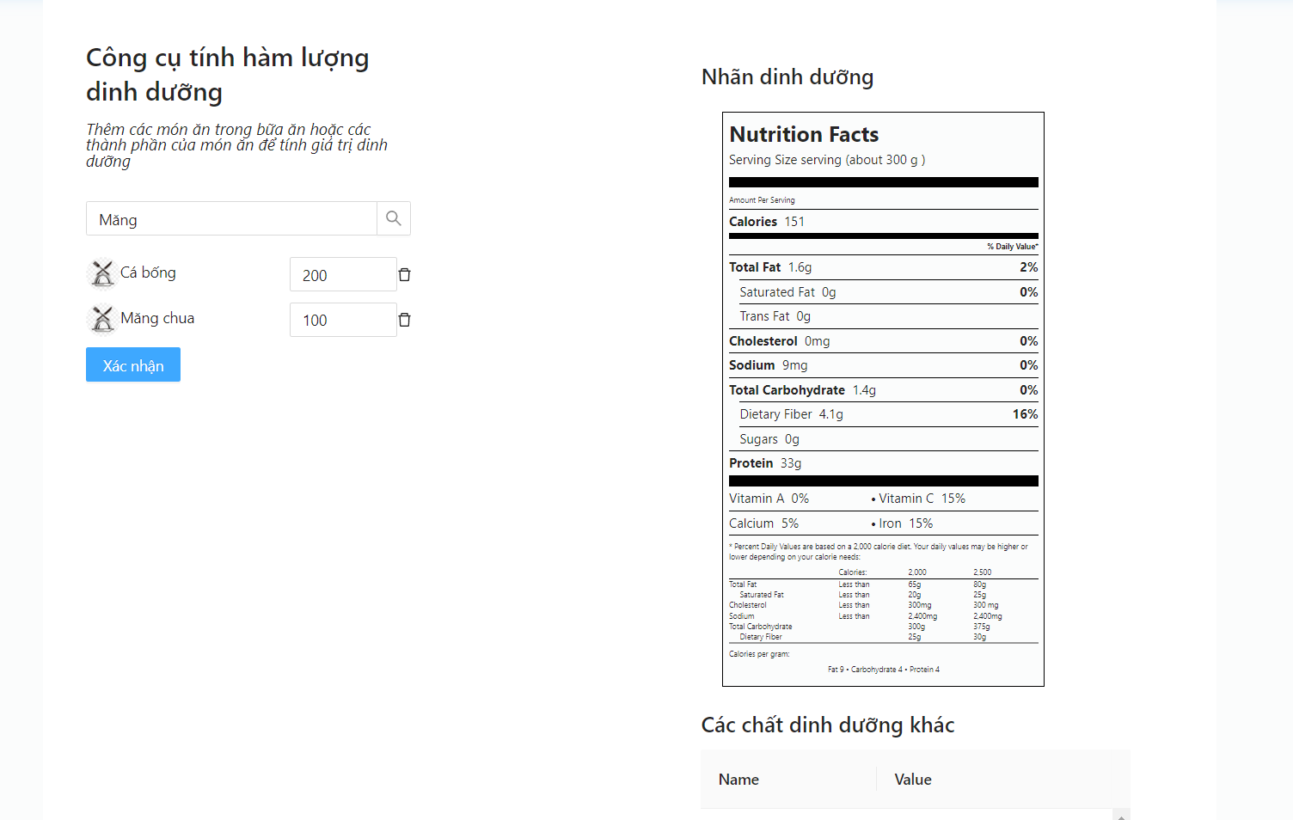
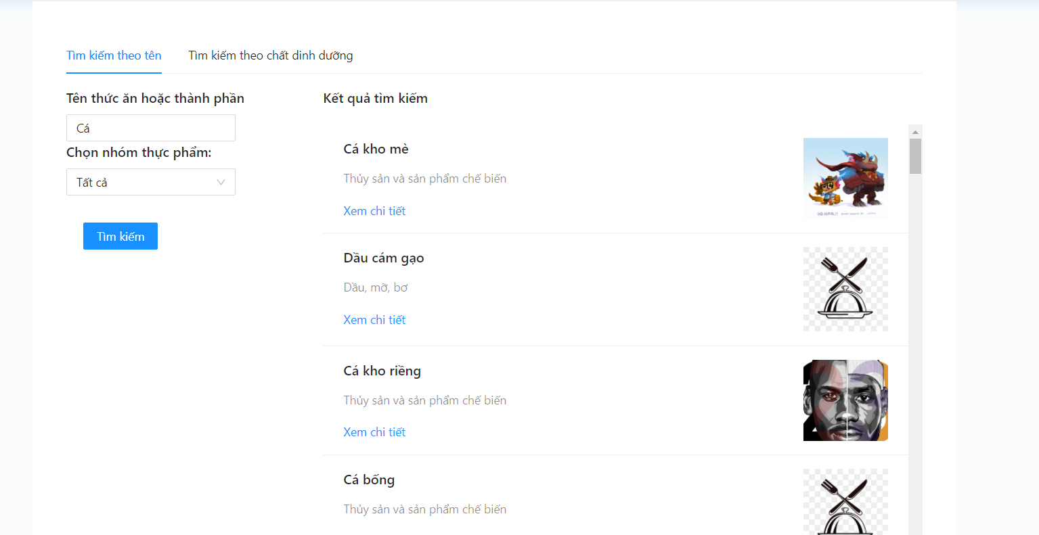
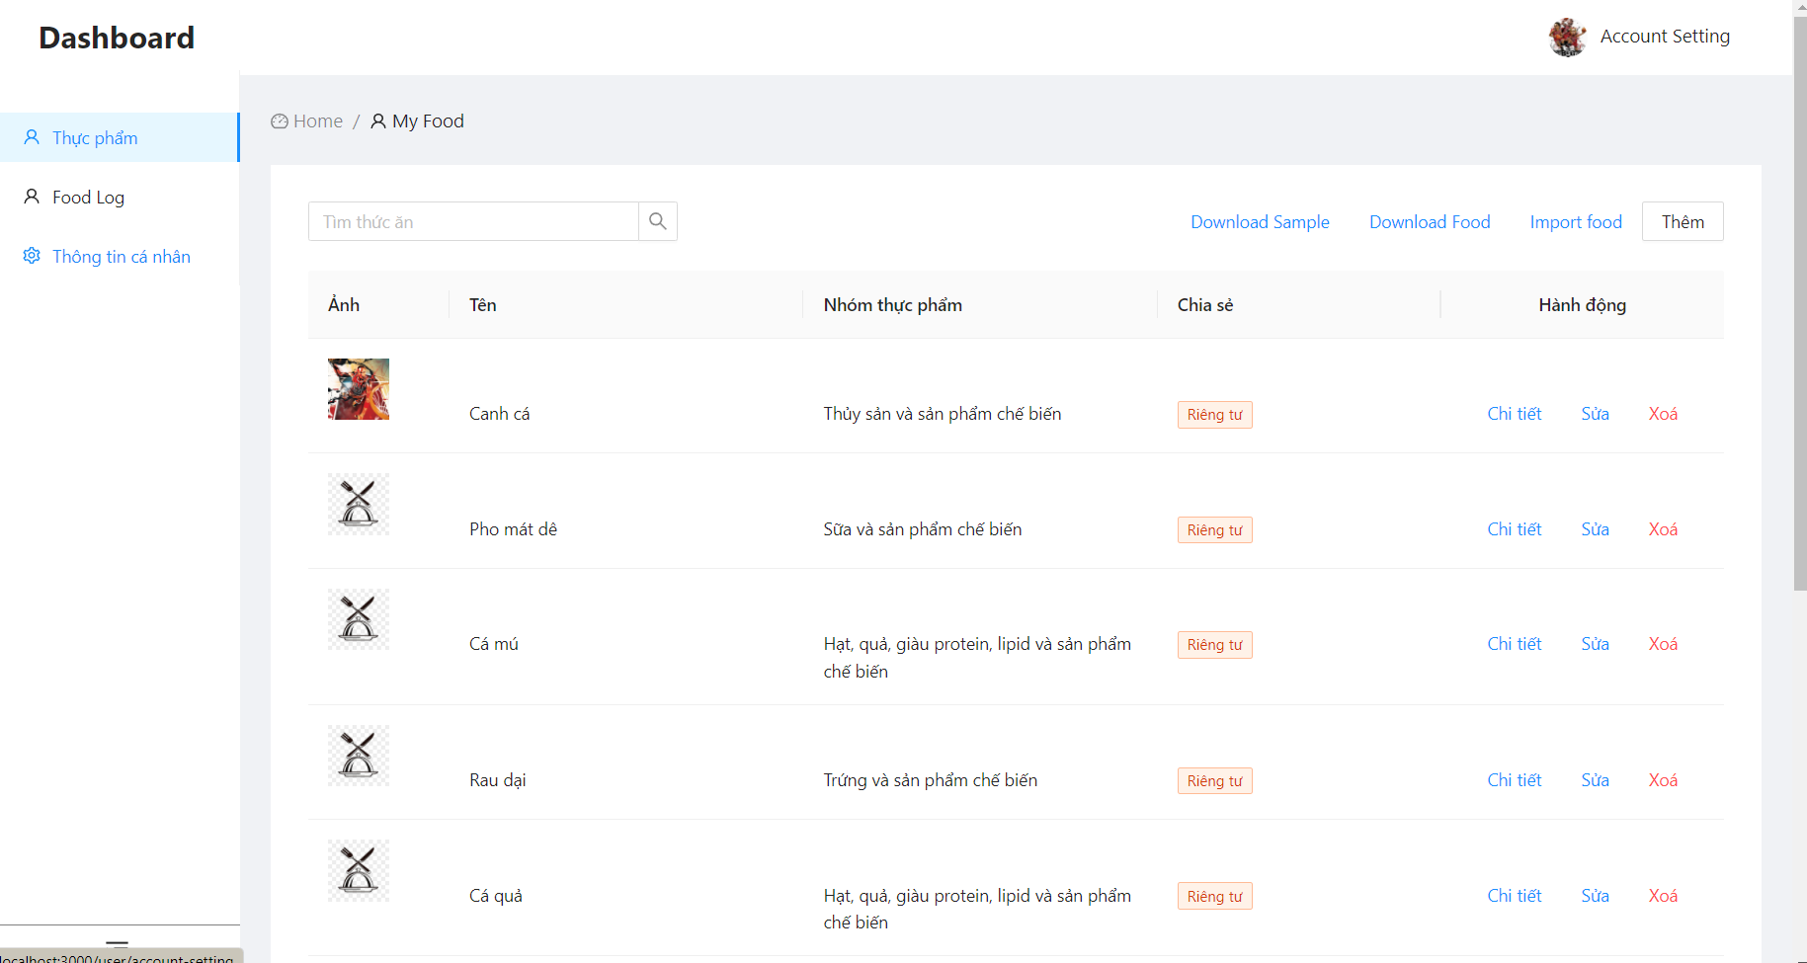
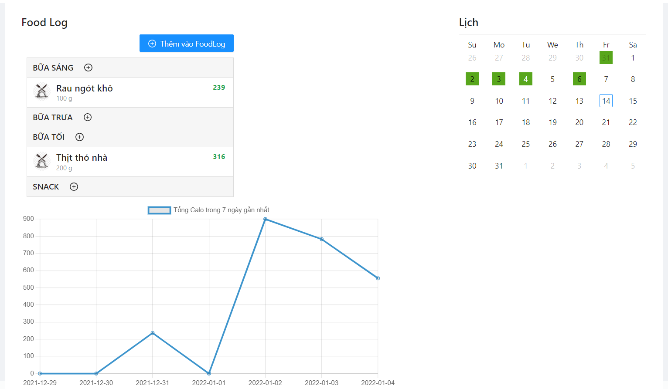
Nhu cầu ứng dụng quản lý
Cập nhật và hiệu chỉnh các thông tin về các món ăn, thực phẩm.
Yêu cầu tìm kiếm.
Yêu cầu về tính toán dữ liệu dinh dưỡng.
Khai thác cơ sở dữ liệu hỗ trợ việc lưu nhật ký sử dụng món ăn,…

Slide 12
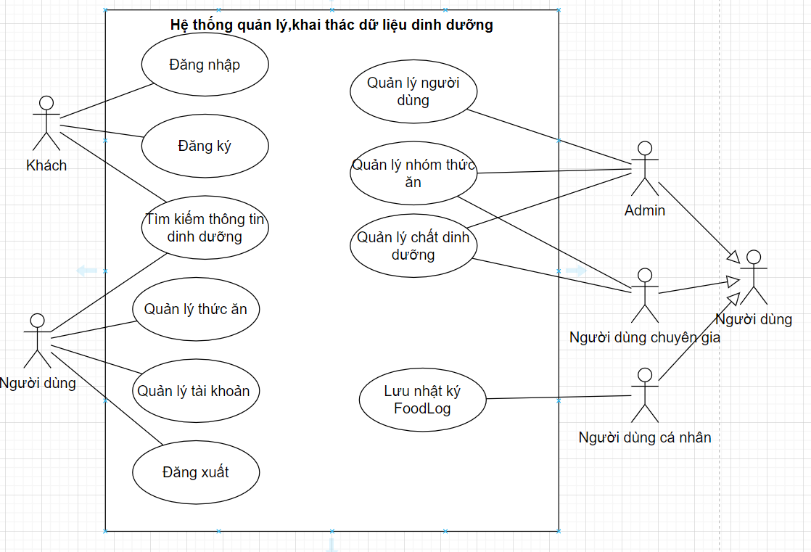
Biểu đồ use-case tổng quan

Slide 13
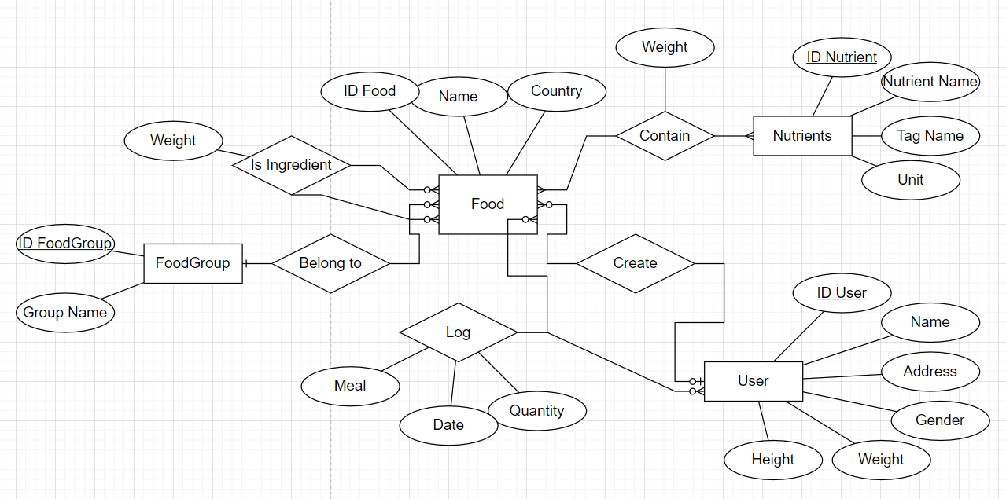
Sơ đồ thực thể liên kết

Slide 14
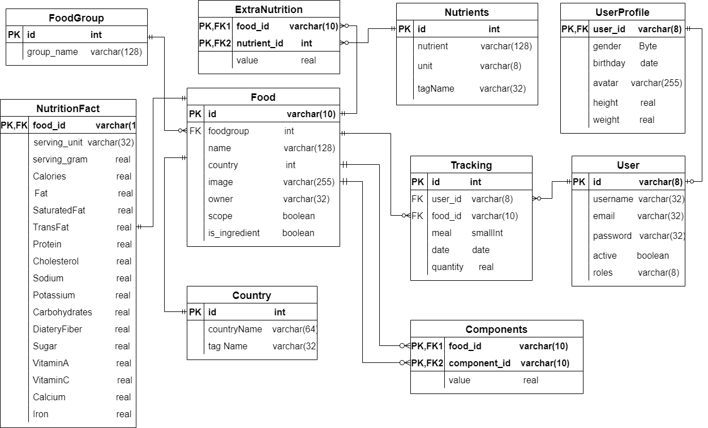
Thiết kế cơ sở dữ liệu

Slide 15
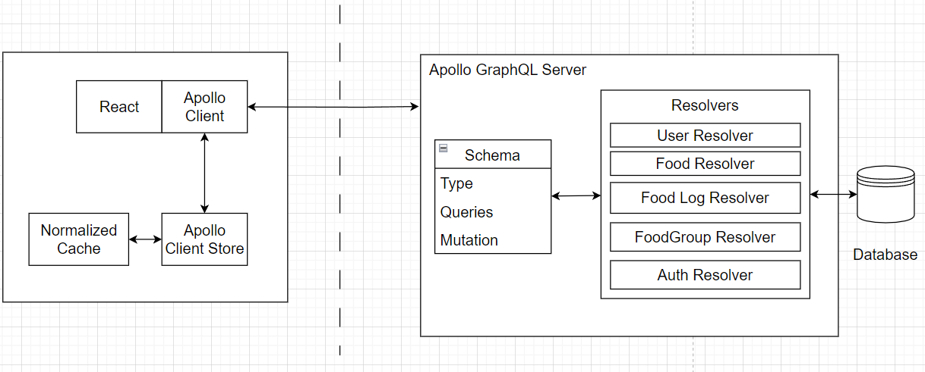
Thiết kế hệ thống

Slide 16
4. Cài đặt và triển khai

Slide 17




Công nghệ sử dụng
- Cơ sở dữ liệu: PostgreSQL
- Backend: NodeJS
- Frontend: ReactJS
- GraphQL

Slide 18
Kết quả cài đặt
Về cơ bản, đồ án đã đạt được những mục tiêu :
Xây dựng CSDL về thực phẩm, dinh dưỡng
Xây dựng ứng dụng web dùng để quản lý, khai thác tìm kiếm CSDL trên.
Tìm kiếm tính toán thông tin dinh dưỡng
Hỗ trợ lưu nhật ký sử dụng thực phẩm cho người dùng
Quản lý các thông tin trên cơ sở dữ liệu

Slide 19
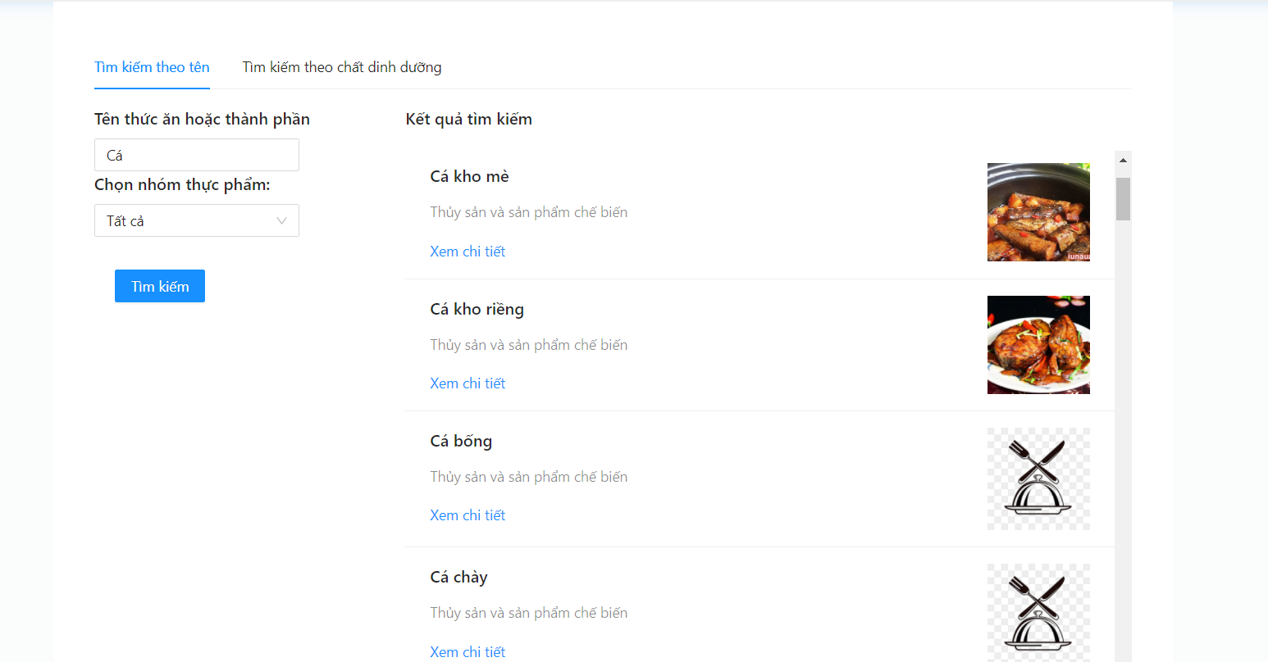
Chức năng tìm kiếm món ăn

Slide 20
Chức năng tính toán hàm lượng dinh dưỡng

Slide 21
Chức năng lưu nhật ký sử dụng món ăn

Slide 22
Kết luận
Hoàn thành quy trình phân tích thiết kế hệ thống hoàn chỉnh cho bài toán
Hoàn thành xây dựng CSDL về thực phẩm dinh dưỡng và ứng dụng quản lý, khai thác.

Slide 23
Định hướng phát triển
Thu thập nhiều loại dữ liệu về thức ăn để nâng cao tính đa dạng của kết quả truy vấn
Mở rộng ứng dụng lên các nền tảng khác như Mobile, mở rộng các đối tượng sử dụng không chỉ dừng lại ở người dùng cá nhân mà cả tổ chức (VD: Phòng nghiên cứu, nhà hàng,…)
Mở rộng các tính năng như gợi ý thực phẩm hay chatbot để phục vụ quá trình tìm kiếm theo nhu cầu của người dùng

Slide 24
Cảm ơn thầy cô và các bạn đã chú ý lắng nghe !

